Slide 1









Slide 2




Bé tập làm bánh

Slide 3



Chúng mình cùng
làm bánh
tặng Mẹ nhé!

Slide 4







-Click vào A/B/C/D để ra đáp án.
- Click vào cô bé để ra phần quà.
- click vào > để qua slide tiếp theo.
1. Nếu gọi chiều dài là a, chiều rộng là b, chiều cao là c thì công thức tính diện tích xung quanh hình hộp chữ nhật là:
Âm thanh
khi chọn Đúng
Âm thanh
khi chọn Sai
S_{xq} = (a + b) x 2 x c
S_{xq} = (a + b) x c
S_{xq} = (a + b) x 2 : c
S_{xq} = (a + b) x 2 : c

Slide 5
-Click vào A/B/C/D để ra đáp án.
- Click vào cô bé để ra phần quà.
- click vào > để qua slide tiếp theo.
2. Muốn tính diện tích hai mặt đáy của hình hộp chữ nhật ta làm thế nào?
Âm thanh
khi chọn Đúng
dài x rộng
dài x rộng x 2
Âm thanh
khi chọn Sai
Cả A và B sai.
Cả A và B đúng.

Slide 6

Những chiếc bánh
thật là ngon !

Slide 7






Slide 8


Slide 9
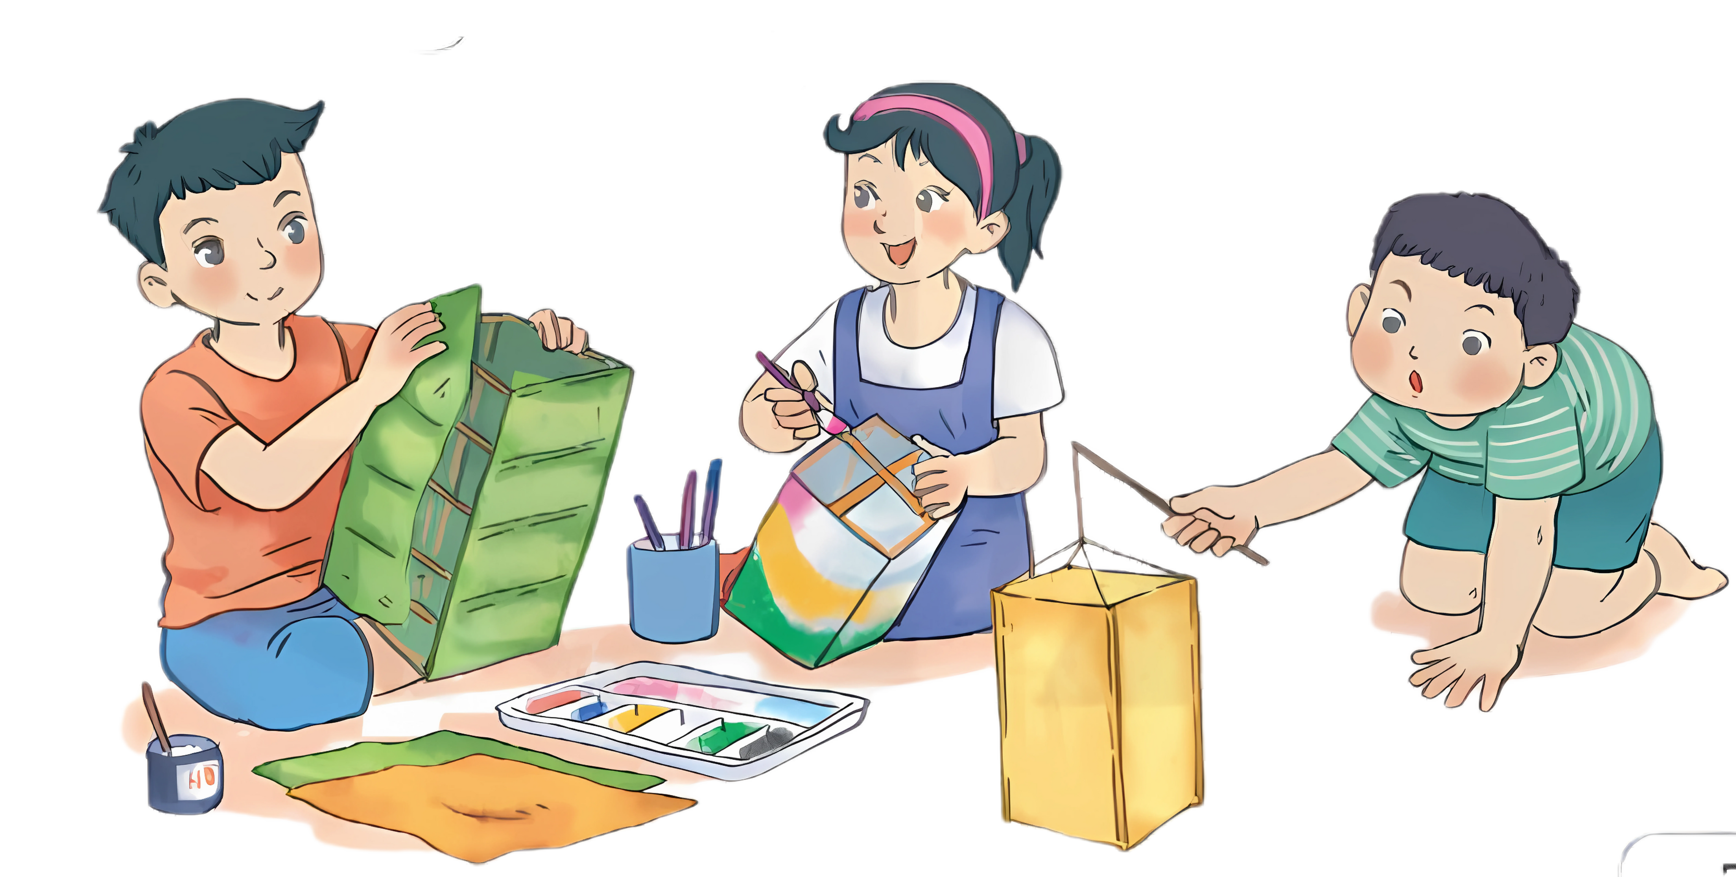
Vậy phần giấy cậu dùng đúng bằng diện tích xung quanh của đèn lồng,
Tớ chỉ bọc 4 mặt xung quanh của đèn lồng.
Tớ thì bọc cả mặt trên và mặt dưới thì cần tất cả bao nhiêu giấy?

Slide 10
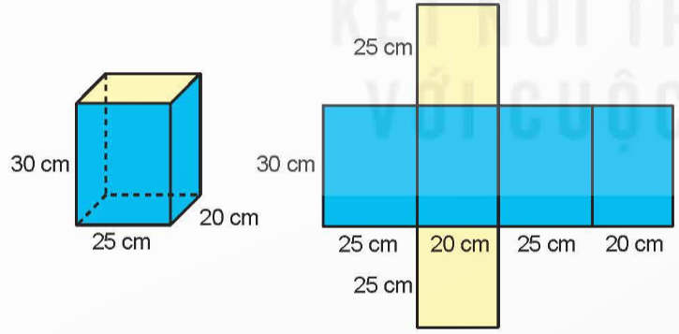

Diện tích xung quanh của hình hộp chữ nhật là:
(25 +20) × 2 × 30 = 2 700 (cm²)
Diện tích hai đáy của hình hộp chữ nhật là: 25 x 20 x 2 = 1 000 (cm²)
Diện tích toàn phần của hình hộp chữ nhật là: 2 700 + 1 000 = 3 700 (cm²)

Slide 11


Diện tích toàn phần của hình hộp chữ nhật là tổng của diện tích xung quanh và diện tích hai đáy.

Slide 12
Cho:
S_{xq}: Diện tích xung quanh hình hộp chữ nhật
S_{2đ}: diện tích hai mặt đáy hình hộp chữ nhật
S_{tp}: Diện tích toàn phần hình hộp chữ nhật
Công thức:
S_{tp} = S_{xq} + S_{2đ}

Slide 13



Slide 14
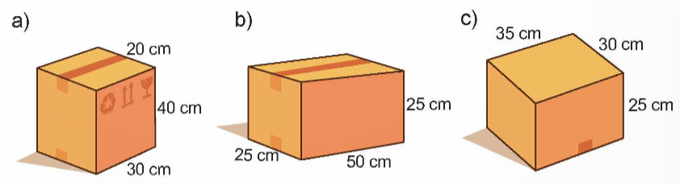
1
Tính diện tích toàn phần của mỗi hình hộp chữ nhật dưới đây.

Slide 15
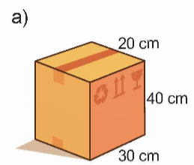
a) Diện tích xung quanh của hình hộp đã cho là:
(30 + 20) x 2 x 40 = 4 000 (cm²).
Diện tích hai đáy của hình hộp đã cho là:
20 x 30 x 2 = 1 200 (cm²).
Diện tích toàn phần của hình hộp là:
4 000 + 1 200 = 5 200 (cm²).

Slide 16
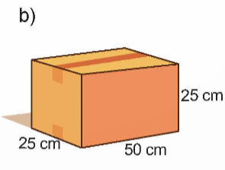
b) Diện tích xung quanh của hình hộp đã cho là:
(25 + 50) x 2 x 25 = 3 750 (cm²).
Diện tích hai đáy của hình hộp đã cho là:
25 x 50 x 2 = 2 500 (cm²)
Diện tích toàn phần của hình hộp là:
3 750 + 2 500 = 6 250 (cm²)

Slide 17
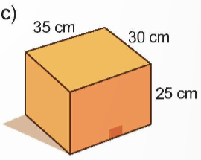
c) Diện tích xung quanh của hình hộp đã cho là:
(35 + 30) x 2 x 25 = 3 250 (cm²)
Diện tích hai đáy của hình hộp đã cho là:
35 x 30 x 2 = 2 100 (cm²)
Diện tích toàn phần của hình hộp là:
3 250 + 2 100 = 5 350 (cm²)

Slide 18
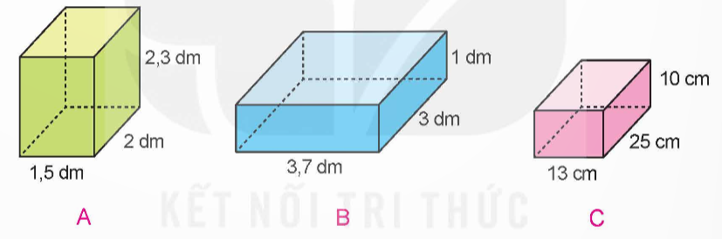
2
Chọn câu trả lời đúng.
Chiếc hộp nào dưới đây có diện tích toàn phần lớn nhất?

Slide 19
Bài giải:
Diện tích toàn phần chiếc hộp A là
(1,5 + 2) × 2 × 2,3 + (1,5 × 2) × 2 = 22,1 (dm²);
Diện tích toàn phần chiếc hộp B là:
(3,7 + 3) × 2 × 1 + (3,7 × 3) × 2 = 35,6 (dm²)
Diện tích toàn phần chiếc hộp C là:
(1,3 + 2,5) × 2 × 1 + (1,3 × 2,5) x 2 = 14,1 (dm²);
Ta có: 14,1dm² < 22,1 dm² < 35,6 dm² .
Chiếc hộp B có diện tích toàn phần lớn nhất

Slide 20
2
Chọn câu trả lời đúng.
Chiếc hộp nào dưới đây có diện tích toàn phần lớn nhất?

Slide 21


Slide 22


Tìm vật xung quanh có dạng hình hộp chữ nhật, đo kích thước và tính diện tích toàn phần của vật đó.

Slide 23


